Slide 1
2^{do}
Grado
Pre-Evaluación Trimestre 2
Instrucciones del maestro
Lectura
12 Preguntas de selección múltiple
1 Respuesta construida
Investigación
3 Respuesta construida
Escritura
1 Composición completa (Tarea de Rendimiento)
1 Escrito breve
1 Escribir para revisar
Escritura con lenguaje integrado
1 Lenguaje/Vocabulario
1 Editar/Clarificar
Pasos secuenciales hacia el dominio del Estándar
Tarea de rendimiento al nivel de grado

Slide 2
2^{do}
Trimestre 2
Pre-evaluación
Lectura: Texto literario
Objetivos |  | Estándares | DOK
4 | Razonamiento y evaluación | RL.2.6 | 3-4
5 | Análisis dentro o entre textos | RL.2.6, RL.2.7 | 3-4
6 | Estructuras /Características del texto | RL.2.5 | 2-3
Lectura: Texto informativo
Objetivos |  | Estándares | DOK
4 | Razonamiento y evaluación | RI.2.6 | 3-4
5 | Análisis dentro o entre textos | RI.2.7 | 2-3
6 | Estructuras/Características del texto | Rl.2.5, RI.2.7 | 2
Nota: Pueden haber más estándares por objetivo. Sólo se listaron los estándares evaluados.
Escrito informativo y Lenguaje
Objetivos |  | Estándares | DOK
3a | Escrito informativo breve | W.2.2a, W.2.2b, W.2.2c, and/o W.2.9 | 3
3b | Escribir-Revisar: Escrito informativo | W.2.2a, W.2.2b, W.2.2c and/o W.2.9 | 2
4 | Composición completa informativa | W.2.2a, W.2.2b, W.2.2c, W.2.3b, W.2.4, W.2.5, W.2.8, W.2.9 | 4
8 | Uso del lenguaje-vocabulario | L.2.3a | 1-2
9 | Editar y clarificar | L.2.2a | 1-2

Slide 3
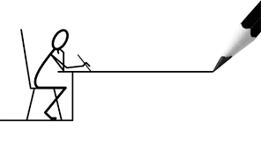
Todas las evaluaciones ELA de primaria fueron revisadas y actualizadas en junio del año 2015 por los siguientes excelentes y dedicados maestros de K-6^{to} de HSD.
Deborah Alvarado Lincoln Street | Ko Kagawa Minter Bridge
Linda Benson West Union | Jamie Lentz Mooberry
Anne Berg Eastwood | Sandra Maines Quatama
Aliceson Brandt Eastwood | Gina McLain TOSA
Sharon Carlson Minter Bridge | Teresa Portinga Patterson
Deborah Deplanche Patterson | Judy Ramer Consultant
Alicia Glasscock Imlay | Sara Retzlaff McKinney
Sonja Grabel Patterson | Jami Rider Free Orchard
Megan Harding Orenco | Kelly Rooke Free Orchard
Renae Iversen TOSA | Angela Walsh Witch Hazel
Ginger Jay Witch Hazel
Las actividades para la tarea de rendimiento en las clases de K − 6 fueron escritas por : Jamie Lentz, Gina McLain, Hayley Heider, Anna Wooley, Gretchen Erlandsen, Deborah Deplanche, Connie Briceno, Judy Ramer, Carrie Ellis, Sandra Maines, Renae Iversen, Anne Berg, Aliceson Brandt and Ko Kagawa.
Gracias a todos los que participaron en la traducción de esta evaluación, bajo la coordinación de Z. Rosa.

Slide 4
Trasfondo
Esta es una pre-evaluación para medir la tarea de escribir un artículo informativo. Las composiciones completas son siempre parte de una tarea de rendimiento. Una tarea de rendimiento completa tendría:
Parte 1
Una actividad para toda la clase (30 minutos)
(35 minutos – trabajo independiente)
Pasajes o cualquier otra fuente de lectura
3 preguntas de investigación
Podrían haber otras preguntas de respuestas construidas.
Parte 2
Una composición informativa (70 minutos)
Los estudiantes deben tener acceso a recursos para revisar la ortografía, pero no para revisar la gramática. Los estudiantes pueden hacer referencia a sus pasajes, notas, las 3 preguntas de investigación y cualquier otra pregunta de respuesta construida, tantas veces como lo deseen.
Instrucciones
30 minutos
Es posible que desee tener una actividad de 30 minutos para toda la clase. El propósito de una actividad PT (Performance Task - Tarea de Rendimiento) es asegurar que todos los estudiantes estén familiarizados con los conceptos del tema, y que conocen y entienden los términos clave (vocabulario) que están en el nivel más alto de su nivel de grado (palabras que normalmente no saben o que no son familiares dentro de su trasfondo o cultura). ¡La actividad en el salón NO pre-enseña ningún contenido a ser evaluado!
35 minutos
Los estudiantes leen los pasajes independientemente. Si tiene estudiantes que no pueden leer los pasajes, usted puede leerlos para ellos, pero por favor tome nota de los acomodos. Recuerde a los estudiantes tomar notas mientras leen. Durante la evaluación real de SBAC, a los estudiantes se les permite conservar sus notas como una referencia.
Los estudiantes contestan las 3 preguntas de investigación o cualquier otra pregunta de respuesta construida. Los estudiantes deben hacer referencia a estas respuestas cuando estén escribiendo su artículo informativo.
15 minutos de receso
70 minutos
4. Los estudiantes escriben una composición completa (pieza informativa).
Calificación
Se provee una rúbrica informativa. Los estudiantes reciben 3 puntajes:
Organización y propósito
Evidencia y elaboración
Convenciones

Slide 5
Ordenar en la Imprenta de HSD…
http://www.hsd.k12.or.us/Departments/PrintShop/WebSubmissionForms.aspx
Instrucciones
Las Evaluaciones de HSD para las escuelas primarias no ofrecen un guion para el maestro, ni son por tiempo. Son una herramienta para tomar decisiones informadas relacionadas con la instrucción. La intención de estas evaluaciones no es que los estudiantes "adivinen y verifiquen" las respuestas sólo para terminar una evaluación.
Todos los estudiantes deben progresar hacia tomar las evaluaciones independientemente, pero muchos necesitarán estrategias que los ayude a desarrollar académicamente. Si los estudiantes no están leyendo al nivel de grado y no pueden leer el texto, por favor, lea los cuentos a los estudiantes y haga las preguntas. Permita a los estudiantes leer las partes del texto que puedan. Favor de tomar en cuenta el nivel de diferenciación que un estudiante necesita.
Acerca de esta evaluación
Esta evaluación incluye: Respuestas de selección múltiple, Respuesta construida y una Tarea de rendimiento.
Tipos de rúbricas de respuestas construidas de SBAC en esta evaluación http://www.livebinders.com/play/play?id=774846
Lectura 2 Puntos por respuesta corta 3 Puntos por respuesta extendida | Escritura Rúbrica de 4 puntos – Composición completa (Tarea de Rendimiento) Rúbrica de 3 puntos – Escrito breve (1-2 párrafos) Rúbrica de 3 puntos – Escribir para revisar (cuando sea necesario) | Investigación Rúbrica de 2 puntos: Midiendo el uso de la destreza de Investigación
About this Assessment
This assessment includes: Selected-Response, Constructed-Response, and a Performance Task.
Trimestre 2: Tarea de Rendimiento Las secciones subrayadas son las que SBAC califica. Por favor, tome 2 días para completar las tareas de rendimiento.
Parte 1 | Parte 2
Actividad del salón de clase si lo desea/necesita Leer dos pasajes relacionados. Tomar notas mientras leen. Contestar peguntas de respuestas múltiples (SR) y preguntas de investigación de respuestas construidas (CR) sobre las fuentes. Componentes de la parte 1 Toma de nota: Los estudiantes toman notas/apuntes mientras leen pasajes para recopilar información sobre sus fuentes. A los estudiantes se les es permitido usar sus notas para más tarde escribir una composición completa (ensayo). Las estrategias de toma de notas deben ser enseñadas como lecciones estructuradas durante el año escolar en los grados K - 6. En esta evaluación se proporciona una página para tomar notas con instrucciones para los maestros y una página para los estudiantes, o usted puede usar cualquier formato que haya usado con éxito en el pasado. Por favor, haga que los estudiantes practiquen usando la página de tomar notas en este documento antes de la evaluación, si es que decide usarla. Investigación: En la Parte 1 de una tarea de rendimiento los estudiantes contestan por escrito preguntas de respuestas construidas (CR) para medir su habilidad de utilizar las destrezas de investigación necesarias para completar dicha tarea de rendimiento. Estas preguntas CR son calificadas usando las Rúbricas de Investigación SBAC, en lugar de las rúbricas de respuestas de lectura. | Planifica tu ensayo (escribir las ideas). Escribir, Revisar y Editar (W.2.5) Escribir una Composición completa o un Discurso Componentes de la parte 2 Planificar Los estudiantes revisan notas y fuentes, y planifican su composición. Escribir, Revisar, Editar Los estudiantes escriben un borrador, revisan y editan su escrito. Las herramientas de procesadores de palabras deben estar disponible para verificar la ortografía (pero no la gramática). Escribir una Composición Informativa Completa introducción (identifica el tema y ofrece un enfoque) organización (definición, clasificación, comparación/contraste, etc.) desarrollo (con hechos, detalles concretos, citas, otra información ) transiciones (ideas de enlace) lenguaje preciso y dominio de vocabulario específico conclusión (cierre) convenciones del inglés estándar.
No hay preguntas/elementos de tecnología (TE). Nota: Se recomienda enfáticamente que los estudiantes tengan experiencia con los siguientes tipos de tareas, en varios lugares de práctica educativa en línea (internet), ya que éstas no están en las evaluaciones de primaria de HSD: reordenar texto, seleccionar y cambiar texto, seleccionar texto, seleccionar de un menú desplegable (drop-down).

Slide 6
Relaciones entre las plantas y los animales
Tarea de rendimiento: Actividad de la clase
Esta pre-actividad para la clase sigue el diseño general de elementos contextuales, recursos, objetivos de aprendizaje, términos clave y propósito del Consorcio de Evaluciones Smarter Balanced (SBAC). [http://oaksportal.org/resources/]
La actividad fue escrita por Gretchen Erlandsen y Anna Wooley.
La actividad en el salón de clase introduce a los estudiantes al contexto de una tarea de rendimiento, para que no estén en desventaja al demostrar las destrezas que la tarea intenta evaluar.
Los elementos contextuales incluyen:
Un entendimiento del escenario/ambiente o de la situación en la que se sitúa la tarea.
2. Conceptos potencialmente desconocidos que están asociados al escenario/ambiente.
3. Términos clave o vocabulario que los estudiantes necesitarán entender con el fin de participar de manera significativa y completar la tarea de rendimiento.
Con la actividad en el salón de clase también se pretende generar el interés de los estudiantes hacia una mayor exploración de la idea clave (las ideas claves). La actividad debe ser fácil de implementar con instrucciones claras.
Por favor, lea toda la actividad antes de comenzarla con los estudiantes, para asegurar que se complete con antelación cualquier preparación en el salón. A lo largo de la actividad, se permite pausar y preguntar a los estudiantes si tienen preguntas.
Recursos necesarios:
Video del ciclo de vida de la cereza : https://www.youtube.com/watch?v=Q80pcN0lp8s
Cartel del ciclo de vida preparado para la lección
Marcadores
Metas de aprendizaje:
Los estudiantes entenderán que las plantas y los animales pueden tener una relación simbiótica.
Los estudiantes entenderán que las plantas son diferentes a través de las diferentes estaciones.
Los estudiantes entenderán los términos clave:
Nota: Las definiciones que se proporcionan aquí son para la conveniencia de los facilitadores. Se espera que los estudiantes entiendan estos términos clave en el contexto de la tarea, no que se memoricen las definiciones.
Ciclos (ciclos de vida de las plantas y los animales, estaciones)
Preparándose para los cambios (adaptaciones, almacenar comida o agua, le crece un pelaje espeso/ pierde el pelaje)
Objetivo: La meta del facilitador es proporcionar a los estudiantes una mejor comprensión de varios ciclos (estaciones, ciclo de vida de las plantas/animales), y de cómo los animales se preparan para las diferentes estaciones, específicamente para el invierno.
*Los facilitadores pueden decidir si quieren mostrar materiales complementarios utilizando un proyector o un computador / Smartboard, o si quieren hacer copias y entregarlas a los estudiantes.
Rev. Control: 07/01/2015 – OSP and S. Richmond

Slide 7
Relación entre plantas y animales continuación…
Tú fuiste de excursión al parque. Tu maestro te ha pedido que escribas un artículo describiendo cómo se ven las plantas en las diferentes etapas de su ciclo de vida. La Ilustración del ciclo de vida de la planta te puede ayudar. Explica cómo las diferentes etapas del ciclo de vida de la planta afectan la capacidad de una ardilla para recolectar alimentos.
El facilitador dice: −Hoy vamos a prepararnos para la Tarea de rendimiento sobre las plantas y los animales. Vamos a hablar de cómo las plantas cambian a medida que crecen. Luego, hablaremos del por qué esto es importante para los animales. Voltéense hacia un compañero y hablen sobre cómo las plantas cambian a medida que crecen.
Pregunta de discusión:
“¿Qué sabes acerca de cómo las plantas cambian a medida que crecen?”
Posibles respuestas de los estudiantes (espontáneas)
Las plantas empiezan pequeñas y se hacen grandes.
Las plantas crecen de las semillas.
Algunas plantas crecen hasta ser árboles grandes.
[Dé dos minutos a los estudiantes para que hablen con sus compañeros.]
El facilitador dice: −Estudiantes, por favor ayúdenme a hacer una gráfica del ciclo de vida de un árbol.
[El facilitador solicitará respuestas de los estudiantes para escribir las etapas de desarrollo de un árbol (semilla, brote, árbol joven, árbol adulto)]
El facilitador dice: −Voltéense hacia un compañero y hablen sobre el porqué las plantas son importantes para los animales.
Pregunta de discusión:
“¿Qué sabes sobre el porqué las plantas son importantes para los animales?”
Posibles respuestas de los estudiantes (espontáneas)
Los animales comen plantas.
Los animales necesitan las plantas para esconderse.
Los animales necesitan las plantas para alimentarse.
El facilitador dice: −Ahora vamos a ver un video corto sobre las plantas y los animales.”
https://www.youtube.com/watch?v=Q80pcN0lp8s
Rev. Control: 07/01/2015 – OSP and S. Richmond

Slide 8
Relación entre plantas y animales continuación…
Durante este video, el facilitador hará una pausa en las secciones que incluyen texto. Ellos deben crear un cartel del ciclo del cerezo (árbol de las cerezas) con dibujos del árbol, e incluir descripciones/anotaciones de las etapas en el desarrollo del cerezo en la primavera y el verano. Cuando haya un texto en el video, el maestro debe añadir al cartel las anotaciones (labels) correspondientes para la primavera (flores, las abejas vienen a polinizar), y para el verano (las cerezas maduran, las cerezas son recogidas por las personas y los animales). El video solo informa sobre la primavera y el verano, por lo tanto, la discusión continuará luego en la lección guiando a los estudiantes a completar el ciclo para el otoño y el invierno.
El facilitador dice: −¿Notaron que este es otro ciclo para los árboles adultos? El ciclo pasa por diferentes etapas dependiendo de la estación.
[El facilitador continuará entonces guiando a los estudiantes a identificar por escrito las diferentes partes del ciclo de vida de un árbol a través de las estaciones del año, ayudando a los estudiantes a inferir lo que ocurre en el otoño y el invierno.]
El facilitador dice : −¿Qué sabemos acerca de los cambios que ocurren en los árboles durante el otoño?
[Voltéense, hablen y compartan sus respuestas.]
Posibles respuestas de los estudiantes (espontánea)
Las hojas cambian de color.
Las hojas caen de los árboles.
Toda la fruta se ha ido.
[El facilitador añade la imagen del otoño al ciclo, y anota en esta sección las respuestas de los estudiantes.]
El facilitador dice: −¿Qué sabemos acerca de los cambios que ocurren en los árboles durante el invierno?
[Voltéense, hablen y compartan sus respuestas.]
Posibles respuestas de los estudiantes (espontánea)
No hay hojas o frutas en los árboles.
Hace demasiado frío para que las hojas sobrevivan.
El árbol es solamente un tronco con ramas.
[El facilitador añade la imagen del invierno al ciclo, y anota en esta sección las respuestas de los estudiantes.]
Pregunta de discusión del video:
"¿Qué notaron sobre la relación entre la flor del cerezo y la abeja?”
Posibles respuestas de los estudiantes (espontánea)
La abeja se comió el polen.
El árbol le dio comida a la abeja.
La abeja se movió de un árbol a otro árbol.
Rev. Control: 07/01/2015 – OSP and S. Richmond
Notes:
-- add pictures of cherry tree throughout the season
-- add example of poster

Slide 9
Relación entre plantas y animales continuación…
El facilitador dice:
−Recuerden que las abejas son polinizadoras. Esto significa que mueven el polen de un árbol a otro mientras comen, ayudando a crear nuevas flores.
Pregunta de discusión:
¿Qué pasaría con las abejas si la planta fuera nada más que un brote, o una planta bebé que no tiene frutas o semillas todavía?
Posibles respuestas de los estudiantes:
El animal muere.
Ellos encuentran comida en otro lado.
Ellos migran.
Ellos deciden adaptarse y comer una parte diferente de la cadena alimenticia.
El facilitador dice: −En su Tarea de rendimiento, aprenderán más acerca de las relaciones entre las plantas y los animales. El trabajo en grupo que hicieron hoy debe ayudarles a prepararse para la investigación y el escrito que van a hacer en la tarea de rendimiento.
Nota: El facilitador debe recoger las notas de los estudiantes de esta actividad.
Rev. Control: 07/01/2015 – OSP and S. Richmond

Slide 10
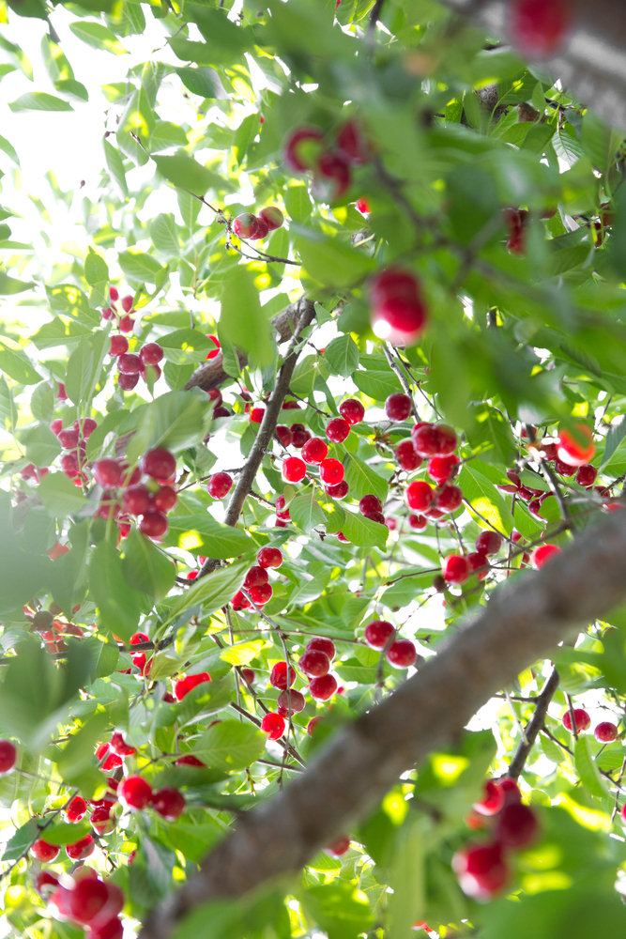
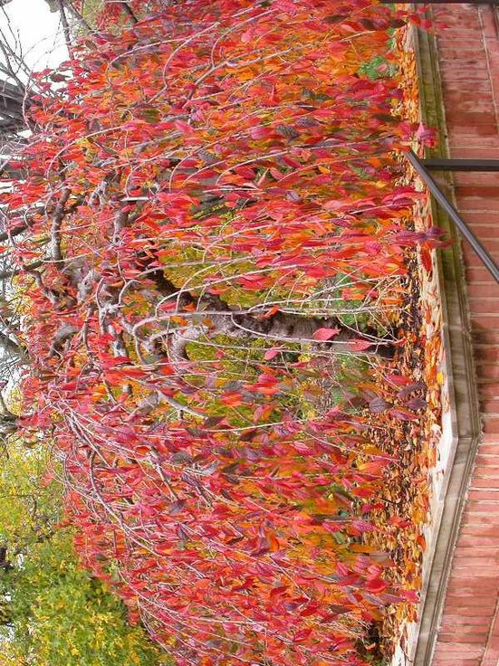
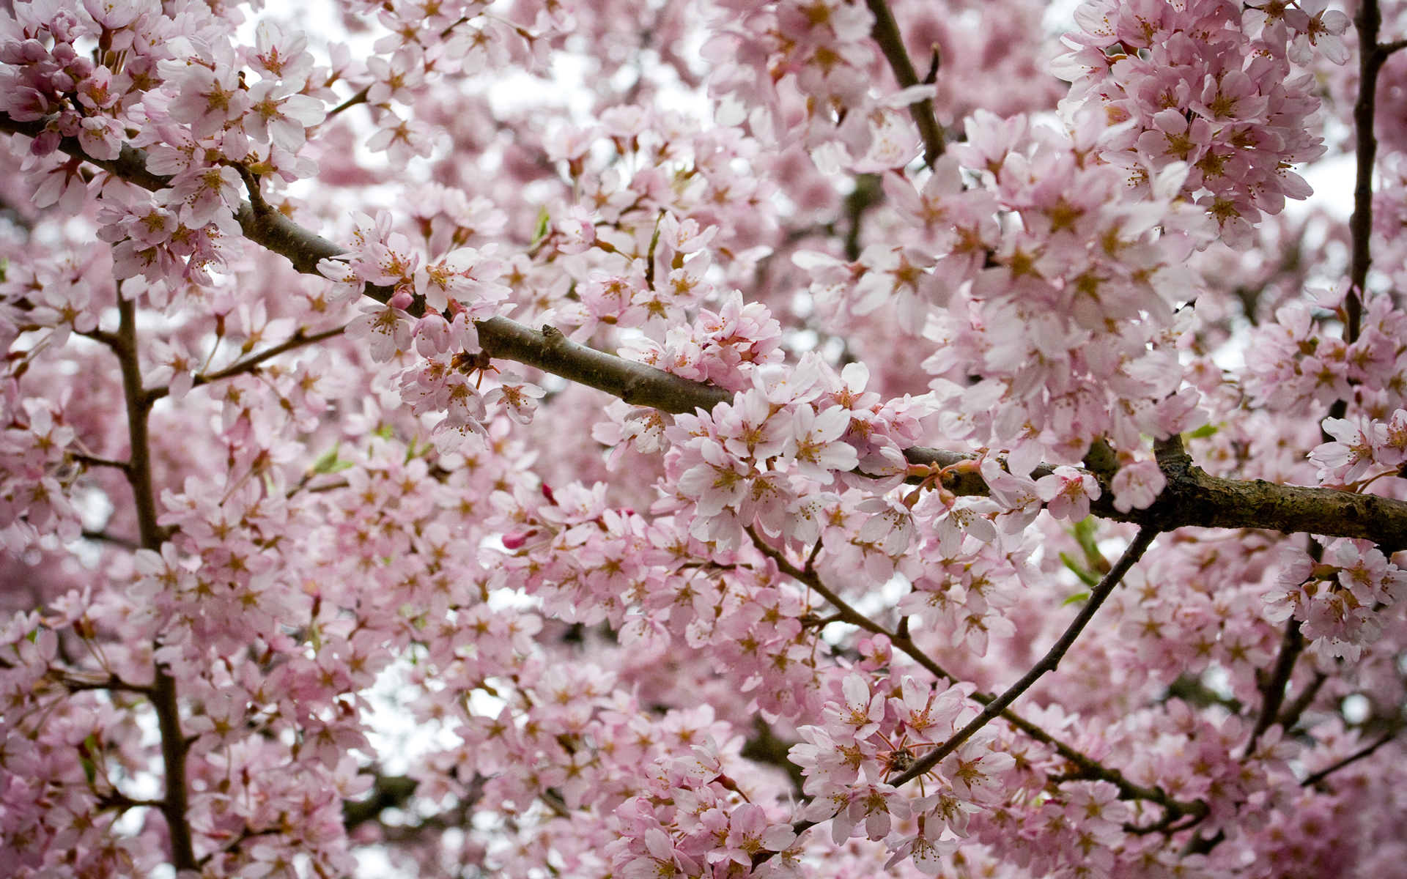
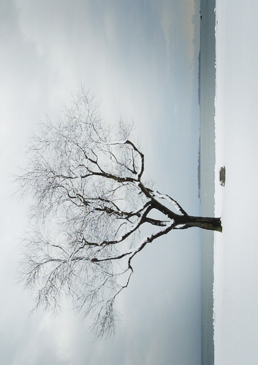
Materiales complementarios
verano
otoño
invierno
primavera

Slide 11
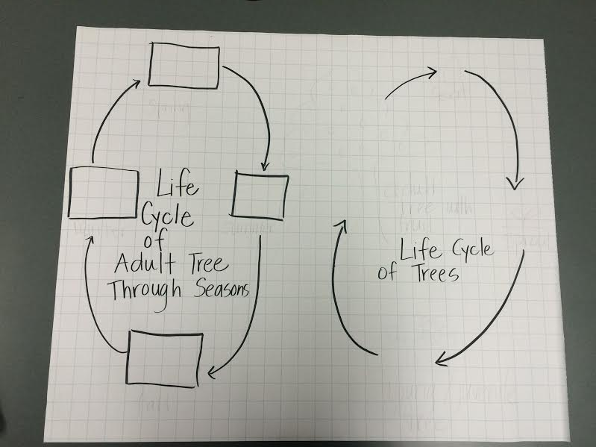
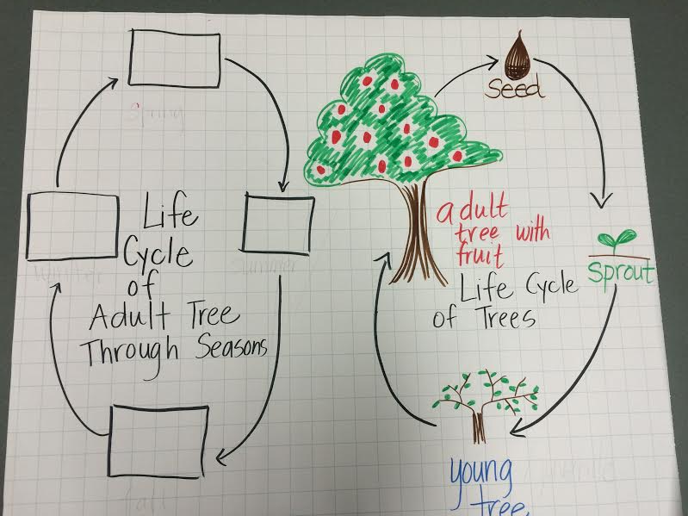
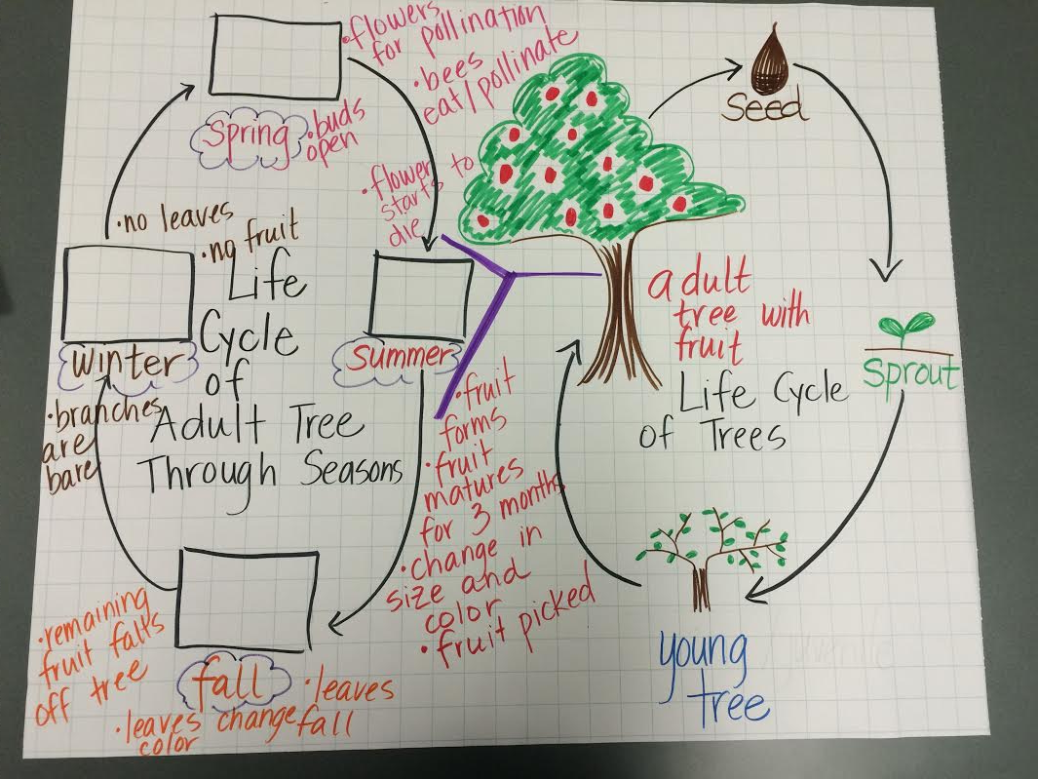
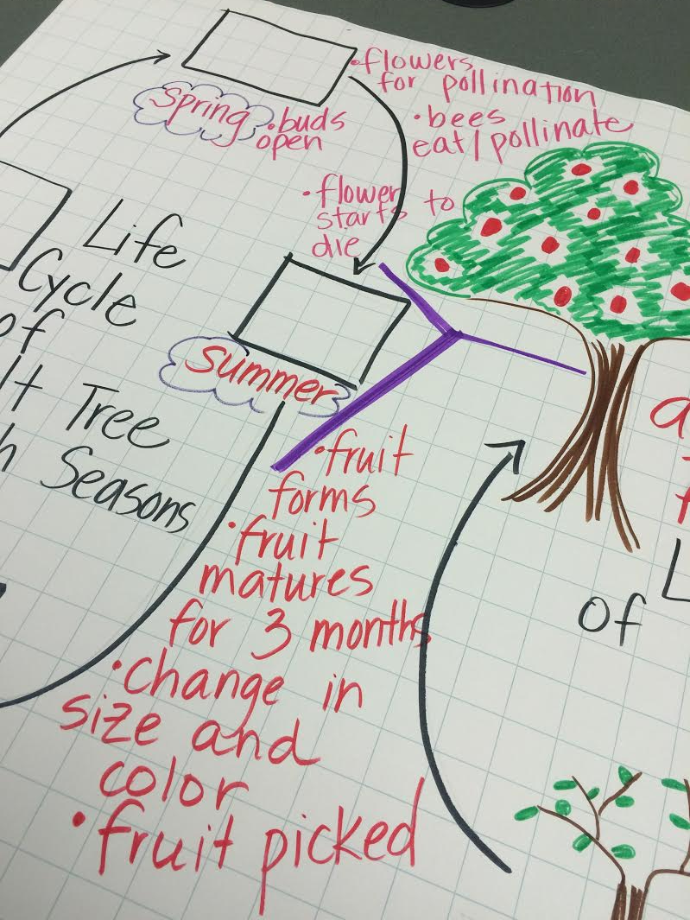
Materiales complementarios
Video: Bee and Cherry Blossom
https://www.youtube.com/watch?v=Q80pcN0lp8s
Cartel preparado para la lección
Cartel después de haber hecho el ciclo de vida, con los estudiantes
Cartel con la sección del árbol de cerezo florecido (cherry blossom) en primavera/verano, completada después del video
Cartel completado después de las inferencias del otoño e invierno…los cuadros en blanco es dónde irían los dibujos de los árboles a través de las estaciones
Notes:
Use the above image to inform how to create the charts used in this activity.

Slide 12
Maestros: Esta es una hoja para tomar notas que los estudiantes pueden utilizar cuando estén investigando un tema.
Nombre_____________________
¿Cuál es el tema principal del texto?
¿Qué detalles clave te ayudaron a saber el enfoque específico del párrafo____?
¿Qué detalles clave te ayudaron a saber el enfoque específico del párrafo____?
1
Instruya a los estudiantes a leer un texto de múltiples párrafos.
Pregunte: − ¿De qué trata este texto mayormente? Explique que este es el tema principal del texto. Pida a los estudiantes que compartan cómo ellos saben de qué trata el texto mayormente.
Pida a los estudiantes que escriban el tema principal del texto.
Nota: el tema se refiere a todo el texto resumido en una palabra o frase.
Explique: − Un enfoque específico es lo que el párrafo está diciendo sobre el tema. Los detalles clave nos ayudan a encontrar el enfoque específico de los párrafos.
Ejemplo: Si el tema principal es PERROS,
algunos detalles clave de un párrafo podrían ser…
al perro le gusta jugar a buscar cosas.
al perro le gusta jugar con la pelota.
El enfoque específico de este párrafo podría ser… cosas que a los perros les gusta hacer, o que los perros son juguetones.
Los estudiantes deben ser capaces de identificar el enfoque específio en dos o más párrafos del texto.
2
Recuerde que los estudiantes necesitarán una hoja para tomar notas por cada texto. Esto es solo para el texto informativo. También puede utilizar un organizador gráfico de su elección que enfatice el vocabulario estándar:
Tema principal (RI.2.2)
Detalles clave (RI.2.1)
Enfoque específico (RI.2.2)
Rev. Control: 07/01/2015 – OSP and S. Richmond

Slide 13
Hoja para tomar notas: Nombre_____________________
¿Cuál es el tema principal del texto?
¿Qué detalles clave te ayudaron a saber el enfoque específico del párrafo____?
¿Qué detalles clave te ayudaron a saber el enfoque específico del párrafo____?
Rev. Control: 07/01/2015 – OSP and S. Richmond

Slide 14
Determinando textos a nivel de grado
El nivel de grado de un texto se determina utilizando una combinación tanto de las nuevas escalas cuantitativas como de las medidas cualitativas de los CCSS.
Ejemplo: Si el grado equivalente de un texto es 6.8 y tiene una medida lexile de 970, los datos cuantitativos muestran que la ubicación debe ser entre los grados 4 y 8.
Cuatro medidas cualitativas pueden examinarse desde la banda inferior de 4^{to} grado hasta la banda superior de 8^{vo} grado para determinar la legibilidad a nivel de grado.
La combinación de la escala cuantitativa y las medidas cualitativas, para este texto en particular, muestra que el mejor nivel de legibilidad para este texto sería 6^{to} grado.
Common Core Band (Bandas basadas en los Estándares Fundamentales Comunes) | Flesch-Kincaid® (Prueba de legibilidad) | The Lexile Framework® (Sistema Lexile)
2^{do} – 3^{ro} | 1.98 - 5.34 | 420 - 820
4^{to} – 5^{to} | 4.51 - 7.73 | 740 - 1010
6^{to} – 8^{vo} | 6.51 - 10.34 | 925 - 1185
9^{no} – 10^{mo} | 8.32 - 12.12 | 10.50 - 1335
11^{vo} - CCR | 10.34 - 14.20 | 11.85 - 1385
4 factores cualitativos | Clasifica el texto desde más fácil hasta más difícil, entre las bandas.
 | Principio del grado inferior (banda) | Fin del grado inferior (banda) | Principio de un grado más alto (banda) hasta la mitad | Fin de un grado (banda) más alto | No es adecuado para banda
Propósito/significado
Estructura
Claridad del lenguaje
Lenguaje
Ubicación general
Para ver más detalles sobre cada una de las medidas cualitativas, favor de ir a la diapositiva 6 de:
http://www.corestandards.org/assets/Appendix_A.pdf
Rev. Control: 07/01/2015 – OSP and S. Richmond

Slide 15
Grados K - 2: Rúbrica genérica de 4 puntos para un Escrito informativo/explicativo
Puntaje | Declaración de propósito/enfoque y organización |  | Desarrollo: Lenguaje y elaboración de evidencia |  | Convenciones Alineación de los estándares (CCSS) y el Reporte de calificación Convenciones: Kínder-L.K.1a, L.K.2a, & L.K.2d 1ro-L.1.1a, L.1.2 2do-L.2.2
 | Declaración de propósito/enfoque Alineación de los estándares (CCSS) y el Reporte de calificación Tipos de textos y propósitos: Kínder-W.K.2 1ro-W.1.2.1-3 2do-W.2.2.1-3 | Organización Alineación de los estándares (CCSS) y el Reporte de calificación Tipos de textos y propósitos: Kínder-ninguno 1ro-W.1.2.4 2do-W.2.2.4 | Elaboración de evidencia Alineación de los estándares (CCSS) y el Reporte de calificación Tipos de textos y propósitos/producción y distribución del escrito: Kínder-W.K.2.3 & L.K.6 1ro-W.1.5.2 2do-W.2.2.3 | Lenguaje y vocabulario Alineación de los estándares (CCSS) y el Reporte de calificación Convenciones y adquisición de vocabulario: Kínder-L.K.1b-f & L.K.6 1ro-L.1.1b-j & L.1.6 2do-L.2.1 & L.2.6
4 Ejemplar (E) | Utiliza una combinación de dibujo, dictado y escritura (K) en su composición; Explica algo más sobre el tema o hace una conexión entre el tema e idea/ideas más amplias; Presenta claramente el tema y la idea de enfoque o de control | La introducción, cuerpo y la conclusión apoyan el enfoque; Utiliza varias transiciones apropiadamente (por ejemplo: porque, desde entonces, y, pero, también, por ejemplo, ya que) para conectar o agrupar ideas | Tiene profundidad en la información; información perceptiva; Elabora usando una variedad relevante de detalles, definiciones, ejemplos, citas y evidencias del texto para apoyar el enfoque y/o conceptos | Mantiene una voz/tono de una persona conocedora transmitiendo información – sabe cuándo usar un lenguaje formal o informal; Utiliza vocabulario efectivo y preciso, y una variedad de estructuras en la oración | Edita con apoyo/recursos; Tiene pocos o ningún error en gramática, uso de palabras o en la mecánica, de acuerdo al grado
3 Competente (M) | Utiliza una combinación de dibujo, dictado y escritura (K) en su composición; El tema (en contexto) y la idea de enfoque o de control están claramente establecidos (gr K-3) | Tiene coherencia en general (K-3); Provee una declaración o sección de conclusión (grados: 1, 2, 3); Agrupa ideas relacionadas (grado 3) que apoya el enfoque; Utiliza transiciones para conectar ideas (grado 3) | Algunos detalles auténticos, definiciones, hechos y evidencia del texto apoya el enfoque; Añade información para explicar/identificar, o subtítulos/leyendas (pie de foto) a ilustraciones, dibujos, visuales, gráficas/tablas o diagramas para realzar detalles, hechos e ideas. | Produce oraciones simples completas(K), compuestas (grado 1- 3),complejas (grado 3); Uso apropiado de vocabulario (nombres, plurales, verbos, pronombres, adjetivos, adverbios, específico del contenido); Utiliza los comentarios de adultos/compañeros para revisar | Edita con apoyo/recursos (grados 2-3); Errores menores no interfieren con la comprensión del lector (por ejemplo: uso de letras mayúsculas, puntuación; ortografía)
2 En desarrollo (NM) | Utiliza una combinación de dibujo, dictado y escritura (K) en su composición; Tiene un tema e intenta mantener centrada la información, pero su enfoque puede desviarse o no ser relevante al tema escogido | La introducción, cuerpo y la conclusión son evidentes, pero podrían carecer de claridad o coherencia (por ejemplo: intenta conectar ideas, pero tal vez no resulta lógico o tenga sentido) | Algunas estrategias de elaboración son evidente en los dibujos o escritos (gradosK-3), o con ayuda /preguntas de compañeros o adultos (grados K -1); Las ideas tal vez no están totalmente elaboradas, o los detalles no son suficientes para apoyar el tema | El vocabulario que usa tiene errores menores; Dicta, escribe y amplía oraciones completas simples; Utiliza los comentarios de adultos/compañeros para revisar | Edita con el apoyo de compañeros/adultos (grados 2-3) Utiliza una mecánica básica, y palabras apropiadas para el grado, con algunos errores
1 Emergiendo NY) | Utiliza una combinación de dibujo, dictado y escritura (K) en su composición; Intenta identificar un tema, pero carece de enfoque, o puede tener más de un tema, o establece un tema confuso | Intenta una introducción, cuerpo y conclusión, pero le falta uno o más de esos elementos. | No ofreció detalles, o intentó añadir detalles a dibujos o escritos que resultan casuales, poco precisos o irrelevantes | Generalmente utiliza vocabulario básico, incorrecto o por debajo del nivel de grado cuando dicta (K) o escribe; Utiliza los comentarios de adultos/compañeros para revisar | Edita con el apoyo de compañeros/adultos (grados 2-3); Utiliza una mecánica básica por debajo del nivel de grado, con errores frecuentes
0 | Una respuesta no recibe crédito si no proporciona evidencia de la habilidad para [completar con el lenguaje clave del objetivo deseado].
Working Drafts of ELA rubrics for assessing CCSS writing standards --- © (2010) Karin Hess, National Center for Assessment [khess@nciea.org

Slide 16
Pre-evaluación y Progresiones de aprendizaje
Las pre-evaluaciones son particularmente únicas.
Ellas miden el progreso hacia un estándar.
Diferentes a los CFAs (Common Formative Assessments) que miden el dominio del estándar, las pre-evaluaciones son más como un panorama de las fortalezas y las deficiencias del estudiante, que miden las destrezas y conceptos que este necesita a lo largo del camino para poder alcanzar el dominio del estándar.
¿Qué hay de una post evaluación? No existe una post-evaluación estandarizada.
La verdadera medida de cómo los estudiantes están trabajando a lo largo del camino, se evalúa en el salón de clases durante la instrucción y la evaluación formativa. Por esta razón los CFAs no se llaman post evaluaciones. Los CFAs miden el objetivo final, o el dominio del estándar. Sin embargo, sin las pre-evaluaciones, ¿cómo sabríamos en qué enfocar nuestra instrucción a través de cada trimestre?
Progresiones de aprendizaje: son el conjunto pronosticado de destrezas necesarias para poder completar la demanda de la tarea requerida de cada estándar. Las progresiones de aprendizaje fueron alineadas a la matriz Hess Cognitive Rigor Matrix.
Las pre-evaluaciones miden el dominio del estudiante que se indican en los recuadros morados (puntos de ajuste). Estos puntos son tareas que nos permiten ajustar la instrucción basado en el rendimiento. Por ejemplo, si un estudiante tiene dificultades en el primer punto de ajuste en color morado (DOK-1, Cf), el maestro tendrá que regresar a las tareas previas al DOK-1 Cf y desarrollar estratégicamente la instrucción para cerrar la brecha, moviéndose continuamente hacia adelante hasta el final de la progresión de aprendizaje.
Hay una lista de cotejo de las Progresiones de aprendizaje en lectura para cada estándar en cada grado, que se puede utilizar para monitorear el progreso. Está disponible en:
http://sresource.homestead.com/Grade-2.html
Comienzo del trimestre
Al final del trimestre
Ejemplo de una Progresión de aprendizaje para RL.2.1
Las pre-evaluaciones miden los puntos de ajuste que aparecen en morado
CFA
RL.2.2.1 evaluación del estándar a nivel de grado
Después de haber dado la pre-evaluación, las progresiones de aprendizaje proporcionan tareas de evaluación por debajo y cerca del nivel del grado a través de cada trimestre.
DOK 1 - Ka | DOK - Kc | DOK 1 - Cd | DOK 1 - Cf | DOK 2 - Ch | DOK 2 - Ck | DOK 2 -Cl | Dominio del estándar
Recuerda quién, qué, dónde, cuándo, porqué y cómo, sobre un cuento leído y discutido en clases | Usa y define el Lenguaje académico estándar: quién, qué, dónde, cuándo, porqué y cómo ; preguntar, contestar/ responder, preguntas, detalles clave | Relaciona los siguientes términos: quién con los personajes; dónde y cuándo con el escenario/ ambiente y qué y cómo con la secuencia de eventos. | Relaciona los siguientes términos: quién con los personajes; dónde y cuándo con el escenario/ ambiente y qué y cómo con la secuencia de eventos. | Desarrollo de concepto Los estudiantes entienden que los detalles clave ayudan a decir: quién, qué, dónde, cuándo, porqué y cómo | Usa detalles clave para identificar quién, qué, dónde, cuándo, porqué y cómo, sobre un cuento no leído en clase. | Encuentra información usando detalles clave para contestar preguntas específicas sobre un cuento nuevo. | RL.2.1 Hacen y contestan preguntas tales como: quién, qué, dónde, cuándo, por qué y cómo, para demostrar la comprensión de los detalles clave de un texto.
Durante el trimestre

Slide 17
Trimestre uno: Progresión de aprendizaje de Lectura de Texto Literario
En esta pre-evaluación se evalúan las casillas indicadas y resaltadas antes del estándar. El estándar como tal se evalúa en el CFA (Common Formative Assessment) al final de cada trimestre.
DOK 1 - Ka | DOK 1 - Kc | DOK 1 - Cd | DOK 1 - Cf | DOK 2 - Ch |  | DOK 2 - Cl |  | Standard
Recuenta detalles específicos sobre los aconteci-mientos iniciales y finales en un cuento leído y discutido en clase. | Define y entiende el Lenguaje académico estándar: general/total, estructura, incluye, describe, comienza, introduce, termina, acción y concluye. | Describe lo que sucedió en el comienzo y al final de un cuento leído y discutido en clase. | Contesta preguntas con las interrogantes quién, qué, cuándo, dónde o cómo, sobre el comienzo y el final de un cuento leído, pero no discutido en clase. NO FUE EVALUADO | Desarrollo de concepto: Entiende que el comienzo de un cuento es una introducción del personaje, ambiente y un evento. SELECCIÓN MÚLTIPLE | Desarrollo de concepto: Entiende que la acción (evento/aconte-cimiento) de un cuento cambia a lo largo del cuento. Da ejemplos de cómo el final concluye la acción. | Localiza información que contribuye al desarrollo de la acción. | Localiza información, en un texto nuevo, para respaldar cómo el comienzo introduce un cuento y cómo el final concluye la acción. SELECCIÓN MÚLTIPLE | RL.2.5 Describen la estructura general de un cuento, incluyendo la descripción de cómo el principio introduce el tema y el final concluye la acción.
Ka | Kc | Cd | Cf | Ch | Cj DOK 2 | Cl | DOK 2 - ANp | DOK 2 - ANt | DOK 3 - APx | Standard
Recuenta hechos o detalles sobre los perso-najes de un texto leído y discutido en clase. | Define y entiende el Lenguaje académico estándar: diferencias, puntos de vista, personajes, hablando, incluyendo, voz (suena como…), diálogo y en voz alta. | Identifica perso-najes, escenario y eventos en un cuento leído y discutido en clase. | Contesta preguntas con las interro-gantes: quién, qué, cuándo, dónde y cómo, sobre lo que un personaje en específico dijo en un diálogo (un texto leído y discutido). | Entiende que diferentes personajes pueden tener diferentes puntos de vista. Da un ejemplo. | Infiere lo que un personaje puede pensar o sentir basado en la evidencia textual. SELECCIÓN MÚLTIPLE | Localiza el diálogo actual del personaje para apoyar una obser-vación sobre lo que un personaje puede pensar o sentir. | Compara diferencias en los puntos de vista entre personajes, en un texto nuevo. SELECCIÓN MÚLTIPLE | Identifica caracterís-ticas del texto que representan diálogo (comillas, guiones en una obra, etc.) | Reconoce los diferentes puntos de vista de diferentes personajes mediante su diálogo en el texto. RESPUESTA CONSTRUIDA | RL.2.6 Reconocen las diferencias en los puntos de vista de los personajes, incluyendo el hablar en una voz diferente para cada personaje al leer el diálogo en voz alta.
DOK 1 - Ka | DOK 1 - Kc | DOK 1 - Cd | DOK 1 - Cf | DOK 2 - Ch | DOK 2 - Cj | DOK 2 - Cl | DOK 2 - APn | Standard
Reconoce ilustraciones o palabras impresas que representan personajes, escenario / ambiente (leído y discutido en clase). | Define y entiende el Lenguaje académico estándar: información, ilustración e ilustrador, texto impreso, texto, digital, personaje, ambiente / escenario y trama. | Describe personajes y el escenario/ ambiente refiriéndose a las ilustraciones y palabras de un texto impreso o digital. | Contesta preguntas con las interrogantes: quién, qué, cuándo, dónde y cómo, sobre la trama de un cuento leído y discutido en clase. SELECCIÓN MÚLTIPLE | Desarrollo de concepto: Entiende que las ilustraciones y el texto impreso proveen información acerca de los personajes, ambiente o trama. | Hace inferencias y predicciones lógicas de las imágenes y el texto, sobre los personajes, el ambiente o la trama en un texto nuevo. | Utiliza información obtenida de las ilustraciones y palabras en un texto impreso o digital, para contestar preguntas sobre una idea central (trama). SELECCIÓN MÚLTIPLE | Obtiene e interpreta información (en un texto nuevo) utilizando las características del texto (ilustraciones, textos, textos digitales) con un fin o asignación específico. RESPUESTA CONSTRUIDA | RL.2.7 Usan la información obtenida de las ilustraciones y de las palabras en un material impreso o texto digital, para demostrar la comprensión de los personajes, escenario o trama.

Slide 18
Trimestre uno: Progresión de aprendizaje de Lectura de Texto Informativo
En esta pre-evaluación se evalúan las casillas indicadas y resaltadas antes del estándar. El estándar como tal se evalúa en el CFA (Common Formative Assessment) al final de cada trimestre.
DOK 1 - Ka | DOK 1 - Kc | DOK 1 - Ce | DOK 1 - Cf | DOK 2 - Ch | DOK 2 - Cl | DOK – 2 APn Standard
Recuerda o reconoce datos claves o información de un texto con varias características de texto (leído y discutido en clase). | Define y entiende el Lenguaje académico estándar: leyendas o pie de foto, encabezados, subtítulos, letras destacadas/negrillas, glosarios, índices, tablas de contenido, menús electrónicos, iconos, localizar, eficiente, detalles clave y características del texto. | Utiliza las palabras correctas al referirse a las características del texto (por ejemplo: leyendas o pie de foto, letras destacadas/ negrillas, subtítulos, glosarios, índices, menús electrónicos o iconos, | Contesta preguntas con las interrogantes: quién, qué, cuándo, dónde y cómo, sobre datos claves o información en un texto, usando las características del texto como evidencia (en un texto nuevo, leído pero no discutido en clase). SELECCIÓN MÚLTIPLE | Dasarrollo de Concepto Entiende que las características del texto son una fuente para localizar información eficientemente. | Localiza características del texto para proporcionar suficiente evidencia con un propósito (para apoyar una conclusión, responder a una pregunta, etc...). SELECCIÓN MÚLTIPLE | RI.2.5 Conocen y usan varias características de un texto (por ejemplo: leyendas, pie de foto, letras destacadas, subtítulos, glosarios, índices, menús electrónicos, iconos) para localizar de manera eficiente datos clave o información en un texto.
DOK 1 - Ka | DOK 1 - Kc | DOK 1 - Cf | DOK 2 - Ch | DOK 2 - Ck | DOK 2 - Cl | DOK 2 - ANp | DOK 3 - Cu | DOK 3 - Cv | DOK 3 - APx | Standard
Recuenta partes de un texto que contesta, explica o describe información específica acerca de un tema (leído y discutido en clase). | Define y entiende el Lenguaje académico estándar: propósito principal, propósito del autor, contesta, explica y describe. | Contesta preguntas con las interrogantes: quién, qué, cuándo, dónde y cómo, que responden, explican y describen (texto leído y discutido en clase). SELECCIÓN MÚLTIPLE | Desarrollo de Concepto: Entiende que los autores escriben textos para contestar, explicar o describir información. | Identifica ideas principales o hace generali-zaciones precisas sobre un tema basado en las evidencias presentadas por el autor. | Localiza información para apoyar un propósito (contestar una pregunta, explicar o describir) en un texto nuevo. SELECCIÓN MÚLTIPLE | Clasifica en un organizador gráfico, datos de un texto que el autor explica, describe o contesta. | Conecta ideas (más de una) dentro de un texto que explica o contesta una pregunta. | Identifica el propósito principal de un texto, incluyendo, lo que el autor quiere contestar, explicar o describir. | Identifica un propósito principal en un texto nuevo (no leído, ni discutido en clase) mediante declaraciones específicas acerca de lo que el autor quiere contestar, explicar o describir. RESPUESTA CONSTRUIDA | RI.2.6 Identifican el propósito principal de un texto, incluyendo lo que el autor quiere contestar, explicar o describir.
DOK 1 - Ka | DOK 1 - c | DOK 1 - Ce | DOK 1 - Cf | DOK 2 - Ch | DOK 2 - Cl | DOK 2 - APn | Standard
Recuerda o reconoce imágenes específicas en una representación visual de un texto leído y discutido en clase. | Define y entiende el Lenguaje académico estándar : Específico, explicar, imágenes (ejemplo: diagrama, gráfica, etc…), contribuye y clarificar/aclarar. | Usa palabras correctas cuando se refiere a imágenes visuales (diagramas, gráficas, tablas, etc...). | Contesta preguntas que requieren hacer referencia a imágenes visuales en un texto nuevo. SELECCIÓN MÚLTIPLE | Desarrollo de concepto Entiende que las imágenes visuales pueden ayudar a contribuir o a aclarar un texto | Localiza las representaciones visuales precisas que contribuyen a un texto y lo clarifican. SELECCIÓN MÚLTIPLE | Interpreta información de una representación visual con el fin de responder preguntas que clarifican un texto. RESPUESTA CONSTRUIDA | RI.2.7 Explican cómo las imágenes específicas (por ejemplo: un diagrama que muestra cómo funciona una máquina) contribuyen a aclarar un texto.

Slide 19
Una nota sobre las respuestas construidas: Las respuestas construidas no están escritas “en piedra.” No hay una manera perfecta en la que el estudiante deba responder. Busque la intención general de la pregunta y la respuesta del estudiante y siga la rúbrica a continuación tanto como sea posible. Utilice su mejor juicio. A diferencia de las preguntas de DOK-1 donde hay una respuesta correcta o incorrecta, las respuestas construidas son más difíciles de evaluar. La coherencia global de la intención del estudiante, basada en la mayor parte de sus respuestas, puede servirle de guía.
Pre-evaluación Trimestre 2: Clave para la Respuesta construida de investigación
Rúbricas para la Respuesta Construida de Investigación - Objetivo 4 habilidad para citar evidencia que apoye opiniones y/o ideas
Estándar RL.2.6: Rúbrica para la Respuesta construida de investigación
Pregunta # 7: ¿Cómo el autor te muestra los puntos de vista de Castaño y Margarita? Utiliza detalles, diálogos y ejemplos del pasaje en tu respuesta.
Lenguaje de la respuesta - maestro/rúbrica
La respuesta cita evidencia de que sabe qué lenguaje muestra un punto de vista. Esto incluirá el hecho de que el autor utiliza las frases : “dijo Margarita” y “dijo Castaño”, así como el uso de los pronombres él y ella. La respuesta apoya la idea del diálogo en el texto, señalando el tipo de punto de vista basado en el lenguaje utilizado. El estudiante indicará que todo el diálogo señala a Margarita y Castaño teniendo una conversación entre ambos.
Ejemplo de respuesta en el “lenguaje” del estudiante
2 | La respuesta del estudiante establece la idea de que el diálogo en el texto nos muestra que Castaña y Margarita están teniendo una conversación, debido a que el autor utiliza palabras como él, ella, dijo Margarita, y dijo Castaño. El estudiante cita evidencia para confirmar que el cuento es contado desde el punto de vista de Margarita y de Castaño, dando ejemplos de su conversación en el cuento. El autor nos muestra el punto de vista de Castaño y Margarita por las palabras que utiliza. Cuando Castaño está hablando, el autor utiliza la palabra él para mostrar que se trata de Castaño. También dice, "dijo Castaño". Esto significa que Castaño está hablando, por lo que es su punto de vista. Esta es una oración del cuento que muestra esto: "Luego, él las enterró por todo el parque." Esta oración estaba hablando de Castaño.
1 | La respuesta del estudiante establece la idea de que Castaño y Margarita están teniendo una conversación , utilizando algunas de las palabras del autor, como: él, ella, dijo Margarita, y dijo Castaño. El estudiante no cita evidencia, mostrando ejemplos de conversaciones que tuvieron. El autor nos muestra los puntos de vista de Castaño y Margarita por las palabras que utiliza. Cuando Castaño está hablando, el autor utiliza la palabra él para mostrar que se trata de Castaño.
0 | La respuesta no establece una idea específica o cita evidencia suficiente para responder a la pregunta. Yo no creo que las ardillas pueden hablar.
Hacia RL.2.6 DOK 3 - APx
Reconoce los diferentes puntos de vista de diferentes personajes mediante su diálogo en el texto.

Slide 20
Una nota sobre las respuestas construidas: Las respuestas construidas no están escritas “en piedra.” No hay una manera perfecta en la que el estudiante deba responder. Busque la intención general de la pregunta y la respuesta del estudiante y siga la rúbrica a continuación tanto como sea posible. Utilice su mejor juicio. A diferencia de las preguntas de DOK-1 donde hay una respuesta correcta o incorrecta, las respuestas construidas son más difíciles de evaluar. La coherencia global de la intención del estudiante, basada en la mayor parte de sus respuestas, puede servirle de guía.
Pre-evaluación Trimestre 2: Clave para la Respuesta construida de investigación
Rúbricas para la Respuesta Construida de Investigación - Objetivo 2 Localizar, Seleccionar, Interpretar e Integrar Información
Estándar RL.2.7: Rúbrica para la Respuesta construida de investigación
Pregunta # 8: ¿Cuáles son algunas de las cosas que hacen las ardillas? Utiliza detalles y ejemplos del pasaje, y las ilustraciones de ¡Nueces!
Lenguaje de la respuesta - maestro/rúbrica
La respuesta da suficiente evidencia de la capacidad para localizar y seleccionar información. Deben estar incluidas todas las actividades a las que las ardillas se dedican. Esto podría incluir que ellas corren por encima de la valla, suben a la copa de los árboles, toman siestas bajo los arbustos de frambuesas, y comen los sobrantes de comida que la gente deja. Además, debe incluir información acerca de las ardillas buscando nueces. De las ilustraciones, los estudiantes deben incluir cómo las ardillas almacenan las nueces para el invierno, cuando necesitan comida. La respuesta da suficiente evidencia de la capacidad de interpretar e integrar información para una respuesta coherente. Debe estar incluido que las ardillas son inteligentes porque buscan la mejor forma de encontrar comida, encuentran atajos, y ellas mismas se proporcionan el alimento para todo el invierno. También debe incluirse que las ardillas ayudan al medio ambiente, debido a que muchas de las nueces que ellas entierran crecen en árboles.
Ejemplo de respuesta en el “lenguaje” del estudiante
2 | El estudiante localiza y selecciona información acerca de las actividades que hacen las ardillas, e integran esa información en una respuesta. Las ardillas pueden hacer muchas cosas. Ellas pueden jugar en las vallas y subir y bajar de los árboles. Las ardillas comen las sobras que la gente deja en los parques. Cuando una ardilla entierra una nuez, la nuez se puede convertir en un árbol. ¡Esto ayuda a que los árboles crezcan! Ellas son muy inteligentes también. ¡Ellas pueden encontrar comida en cualquier lugar!
1 | El estudiante localiza y selecciona alguna información acerca de las actividades que hacen las ardillas, y puede que integre esa información en una respuesta. Las ardillas pueden hacer muchas cosas. Ellas pueden jugar y trepar. Ellas entierran nueces que les servirá de comida más tarde. Ellas son inteligentes.
0 | El estudiante no da suficiente evidencia de la capacidad de localizar, seleccionar, interpretar e integrar la información acerca de lo que hacen las ardillas. Las ardillas son animales que viven en los árboles. Ellas comen nueces.
Hacia RL.2.7 DOK 2 - APn
Obtiene e interpreta información utilizando las características del texto (ilustraciones, textos, textos digitales) con un fin o asignación específico.

Slide 21
Una nota sobre las respuestas construidas: Las respuestas construidas no están escritas “en piedra.” No hay una manera perfecta en la que el estudiante deba responder. Busque la intención general de la pregunta y la respuesta del estudiante y siga la rúbrica a continuación tanto como sea posible. Utilice su mejor juicio. A diferencia de las preguntas de DOK-1 donde hay una respuesta correcta o incorrecta, las respuestas construidas son más difíciles de evaluar. La coherencia global de la intención del estudiante, basada en la mayor parte de sus respuestas, puede servirle de guía.
Pre-evaluación Trimestre 2: Clave para la Respuesta construida
Estándar RI.2.6: Rúbrica para la Respuesta Construida – Lectura
Pregunta #15: ¿Por qué el autor escribe el texto El ciclo de vida de la planta? Utiliza detalles y ejemplos del texto para apoyar tu respuesta.
Notas de calificación – Lenguaje del maestro Suficiente evidencia (idea de conclusión) incluye una conclusión acerca de que las plantas pasan por un ciclo de vida que termina con el comienzo de una nueva planta. Las identificaciones específicas del texto podrían incluir las diferentes partes del ciclo (comienza como una semilla, el agua y el sol le ayudan a crecer, la semilla brota y le crecen hojas y un tallo, de las flores crece la fruta, la fruta tiene semillas y nuevas plantas nacen de las semillas). El apoyo total del texto incluye otros detalles relevantes o ejemplos del texto que apoyan el hecho de que un ciclo es algo que se repite.
3 | El estudiante da una respuesta competente, proporcionando evidencia de cuál fue el objetivo principal del cuento, “El Ciclo de vida de la planta". Debe incluir todos los pasos del ciclo de vida de una planta, mencionados anteriormente. Además, el estudiante necesita añadir el punto de que el ciclo de vida es algo que se repite, debido a las semillas que produce la fruta. El autor escribió el texto, El ciclo de vida de la planta, para decirnos que las plantas tienen un ciclo de vida. El texto nos habla de las diferentes partes del ciclo; que empieza con una semilla, luego sale un retoño y crecen las hojas y un tallo, luego las flores crecen donde están las semillas, y cómo esas semillas se convierten en una nueva planta. Luego, el ciclo puede comenzar de nuevo.
2 | El estudiante da una respuesta parcial proporcionando alguna evidencia del ciclo de vida. Además, el estudiante menciona qué es un ciclo, pero tal vez no conecta que la semilla hace que las cosas comiencen de nuevo. El autor escribió este texto para decirnos que las plantas tienen un ciclo. Empieza con una semilla, luego una planta, luego flores y más semillas. Luego empiezan de nuevo con la semilla.
1 | El estudiante da una respuesta mínima acerca de las partes del ciclo de vida de las plantas y no señala el hecho de que la semilla comienza el ciclo otra vez. El autor escribió esto para decirnos acerca de las plantas y su ciclo de vida.
0 | El estudiante no proporciona ninguna evidencia acerca de por qué el autor escribió este texto. Las plantas son importantes para el mundo.
Hacia RI.2.6 DOK-3 APx
Identifica un propósito principal en un texto nuevo mediante declaraciones específicas acerca de lo que el autor quiere contestar, explicar o describir.

Slide 22
Una nota sobre las respuestas construidas: Las respuestas construidas no están escritas “en piedra.” No hay una manera perfecta en la que el estudiante deba responder. Busque la intención general de la pregunta y la respuesta del estudiante y siga la rúbrica a continuación tanto como sea posible. Utilice su mejor juicio. A diferencia de las preguntas de DOK-1 donde hay una respuesta correcta o incorrecta, las respuestas construidas son más difíciles de evaluar. La coherencia global de la intención del estudiante, basada en la mayor parte de sus respuestas, puede servirle de guía.
Pre-evaluación Trimestre 2: Clave para la Respuesta construida de investigación
Rúbricas para la Respuesta construida de investigación - Objetivo 3 evidencia de la habilidad para distinguir información relevante de la información irrelevante, como lo es distinguir un hecho de una opinión
Estándar RI.2.7: Rúbrica para la Respuesta Construida de investigación
Pregunta #16: Explica qué pasa primero, después, luego y al final en el ciclo de vida de una planta.
Lenguaje de la respuesta - maestro/rúbrica
La respuesta distingue qué evidencia es relevante sobre las partes del ciclo de vida de una planta, y el hecho de que al final todo comienza nuevamente. Debe incluir que (1) primero la planta comienza como una semilla, (2) después el agua y el sol le ayudan a crecer, (3) luego, la semilla brota y, (4) con más sol y agua, a la planta le nace un tallo y hojas, (5) luego las flores se convierten en una fruta y la fruta tiene semillas, y (6) al final las nuevas plantas nacen de las semillas, comenzando el ciclo nuevamente.
Ejemplo de respuesta en el “lenguaje” del estudiante
2 | El estudiante es capaz de distinguir evidencia que es relevante acerca de las partes del ciclo de vida de una planta y las coloca en el orden correcto. También tiene que incluir, que al final, el ciclo comienza de nuevo. Hay varias partes en el ciclo de vida de la planta. Primero la planta comienza como una semilla, después el agua y el sol la ayudan a crecer, luego la semilla brota y a la planta le crecen hojas y un tallo, luego de las flores sale una fruta y la fruta tiene semillas, y por último salen nuevas plantas de las semillas, empezando el ciclo de nuevo.
1 | El estudiante es capaz de distinguir alguna evidencia que es relevante acerca del ciclo de vida de una planta. Tal vez ellos no incluyan el hecho de que el ciclo comienza de nuevo. Primero la planta comienza como una semilla, después a la planta le crecen hojas y un tallo, luego las flores se convierten en una fruta y la fruta tiene semillas.
0 | El estudiante no es capaz de distinguir la información relevante de la información irrelevante sobre el ciclo de vida de una planta. El agua hace que las plantas crezcan.
Hacia RI.2.7 DOK-2 APn
Interpreta información de una representación visual con el fin de responder preguntas que clarifican un texto.

Slide 23
Nota: Los “escritos breves” no deben tomar más de 10 minutos. Los escritos breves se califican con una rúbrica de 2-3 puntos. Las composiciones completas se califican con una rúbrica de 4 puntos. La diferencia entre esta rúbrica y las rúbricas de Respuesta construida-Lectura, es que la Rúbrica de Escrito Breve está evaluando el dominio de la escritura en un área específica, mientras que las rúbricas de lectura están evaluando la comprensión.
Pre-evaluación Trimestre 2: Clave para la Respuesta construida del escrito breve
Organización: Conclusión Estándar W.2.2.c: Proporcionar una declaración o sección final (de conclusión) relacionada con la información o explicación presentada. Objetivo 3a
Pregunta # 17: Escribe una o dos oraciones más para concluir el párrafo. Utiliza detalles del texto El ciclo de vida de la planta. Tarea: Un estudiante está escribiendo para la clase un párrafo acerca de cómo comienza el ciclo de vida de una planta. Lee el párrafo. Nuevos ciclos de vida Las ardillas pueden ayudar a las plantas a comenzar un nuevo ciclo de vida. Las ardillas entierran nueces. A veces ellas olvidan dónde las enterraron. Entonces, la nuez podría convertirse en una semilla que comienza una nueva planta. Cada vez que una semilla comienza a crecer es el comienzo de un nuevo ciclo de vida. Cuando la semilla crece, tú puedes saber qué tipo de planta va a ser.
Lenguaje de la respuesta - maestro/rúbrica
Instrucciones para calificar: Escribir una visión general de lo que los estudiantes podrían incluir en una respuesta competente con ejemplos del texto. Sea bien específico y "extenso”. Lenguaje del maestro y notas de calificación: La respuesta del estudiante debe proporcionar una conclusión (1-2 oraciones) que continúe de manera lógica el escrito y apoye la información anterior acerca del ciclo de vida de la planta. La conclusión debe tener una declaración que ofrezca una respuesta del por qué la información anterior es importante, haciendo algo más que reafirmar razones (un final predecible; que carece de originalidad) o simplemente resumir las ideas principales.
Ejemplo de respuesta en el “lenguaje” del estudiante
2 | La respuesta proporciona una conclusión que continúa de manera lógica la información anterior. A veces la nueva planta es un árbol. Si la nueva planta es un árbol puede que algún día dé más nueces para que las ardillas coman.
1 | La respuesta proporciona una conclusión que está parcialmente relacionada con la información anterior, pero el estudiante replantea la conclusión con un "final predecible; que carece de originalidad”. Así que las ardillas ayudan a los árboles a crecer. Esta es mi conclusión.
0 | La respuesta no proporciona ninguna conclusión que esté relacionada con la información, y puede repetir detalles al azar de la información anterior. A las ardillas les gusta comer nueces también.

Slide 24
Estándares ELP de 2^{do} – 3^{ro} organizados por Modalidad
Modalidades receptivas*: Maneras en las que los estudiantes reciben las comunicaciones de otros (por ejemplo: escuchar, leer, ver). La instrucción y evaluación de las modalidades receptivas se centran en la comunicación de los estudiantes de su comprensión del significado de la comunicación de los demás. | Escuchar y Leer | 9 - crear un discurso y un texto claro y coherente apropiado para su grado | 10 - hacer uso preciso del inglés estándar del nivel de grado para comunicarse apropiadamente de forma oral y escrita | 1 | elaborar/construir significados a partir de presentaciones orales y de textos literarios e informativos, por medio de las siguientes destrezas apropiadas para el nivel de grado: escuchar, leer y observar
 |  |  |  | 8 | determinar el significado de palabras y frases en presentaciones orales y en textos literarios e informativos
Modalidades productivas*: Formas en que los estudiantes se comunican con otros (por ejemplo: hablar, escribir y dibujar). La instrucción y evaluación de las modalidades productivas se centran en la comunicación del estudiante de su propia comprensión o interpretación. | Hablar y Escribir |  |  | 3 | hablar y escribir sobre textos y temas literarios e informativos complejos, apropiados para el grado
 |  |  |  | 4 | construir declaraciones orales y escritas apropiadas para su grado, y apoyarlas con razonamiento y evidencia
 |  |  |  | 7 | adaptar las opciones del lenguaje a un propósito, una tarea y una audiencia, cuando habla y escribe
Modalidades interactivas*: Uso colaborativo de modalidades receptivas y productivas mientras “los estudiantes participan en las conversaciones, proporcionan y obtienen información, expresan sentimientos y emociones, e intercambian opiniones" (Phillips, 2008, p. 3). | Escuchar, Hablar, Leer y Escribir |  |  | 2 | participar en intercambios orales y escritos de información, ideas y análisis, responder a los compañeros, a la audiencia o a los comentarios de los lectores y sus preguntas, de manera apropiada para el grado
 |  |  |  | 5 | realizar una investigación, y evaluar y comunicar los resultados para responder preguntas o resolver problemas
 |  |  |  | 6 | analizar y criticar los argumentos de los demás de forma oral y escrita
Estándar | Un ELL puede… | Al final de un nivel de dominio del idioma inglés, un estudiante ELL en 2^{do}-3er grado puede . . .
4 Productivo (S & W) | ……construir declaraciones orales y escritas apropiadas para su grado, y apoyarlas con razonamiento y evidencia. | 1 | 2 | 3 | 4 | 5
 |  | …expresar una opinión sobre un tema conocido. | …expresar una opinión sobre un tema o cuento conocido, | …expresar una opinión sobre un tema o cuento conocido, dando una o más razones para su opinión. | …expresar opiniones sobre una variedad de temas, introduciendo el tema y dando varias razones para la opinión. | …expresar opiniones sobre una variedad de temas, introduciendo el tema, dando varias razones para la opinión, y proporcionando una declaración de conclusión.
Esta tarea de rendimiento se basa en la escritura. Como una opción, si desea dar seguimiento al crecimiento ELP como un segundo objetivo, los maestros pueden optar por evaluar ELP estándar 4 porque se alínea con esta tarea de rendimiento específica. La composición completa de su estudiante puede ser analizada para identificar los niveles de dominio lingüístico en inglés. Es evidente que los estudiantes estarán navegando a través de las modalidades para llegar al producto final. Sin embargo, es importante tener en mente qué es lo que está evaluando la tarea de rendimiento de un escrito de opinión, y cuán profundamente el estudiante entiende el contenido de la clase y el lenguaje. La meta de crecimiento ELP es proporcionar “la enseñanza escalonada justa" para que los estudiantes demuestren su comprensión a fin de que pasen de un nivel de competencia al siguiente.
Oregon ELP Standards Aligned with Performance Task, 2014; Arcema Tovar
Rev. Control: 07/01/2015 – OSP and S. Richmond
24

Slide 25
Pre-evaluación de Escrito informativo
Puntaje del estudiante y la clase: |  |  | Año escolar: |  | Grado:
 |  | Nombre del maestro:
 |  | Escuela:
Nombre del estudiante |  |  | Enfoque y organización | Elaboración y evidencia | Convenciones | Total del estudiante | Puntaje ELP
 |  |  | Puntaje | Puntaje | Puntaje
1
2
3
4
5
6
7
8
9
10
11
12
13
14
15
16
17
18
19
20
21
22
23
24
25
26
27
28
29
30
31
32
33
34
35
Clave para el puntaje:
# total correcto
1
= Emergiendo
0 - 4
2
= En desarrollo
5 - 7
3
= Competente
8 - 10
4
= Ejemplar
11 - 12
Rev. Control: 07/01/2015 – OSP and S. Richmond

Slide 26
Pre-Evaluación Trimestre 2
Clave/Puntos para las respuestas de selección múltiple
Pregunta 1 ¿De qué manera el autor introduce a los personajes? DOK 2 – CH RL.2.5 | B | 1
Pregunta 2 ¿Qué oración describe mejor la conclusión del cuento? DOK 2 –Cl RL.2.5 | A | 1
Pregunta 3 ¿Cómo se sentía Margarita al principio sobre Castaño recolectando nueces? DOK 2 –CJ RL.2.6 | C | 1
Pregunta 4 ¿Cómo Castaño pensaba distinto a Margarita sobre el otoño? DOK 2 – APn RL.2.6 | A | 1
Pregunta 5 ¿Por qué no habían sobrantes de comida para comer en el invierno? DOK 1–CF RL.2.7 | D | 1
Pregunta 6 ¿Qué información se encuentra en una ilustración que explique más sobre las acciones de Castaño?DOK 2 – Cl RL.2.7 | C | 1
Pregunta 7 Respuesta construida Texto literario | Hacia RL.2.6 | 2
Pregunta 8 Respuesta construida Texto literario | Hacia RL.2.7 | 3
Pregunta 9 ¿Cómo las plantas comienzan su ciclo de vida? DOK-1 CF RI.2.5 | B | 1
Pregunta 10 ¿Qué necesita una semilla para crecer? DOK-1 Cl RI.2.5 | A | 1
Pregunta 11 ¿Qué oración explica qué hacen las semillas cuando empiezan a crecer? DOK-1 Cf RI.2.6 | B | 1
Pregunta 12 ¿Qué oración describe mejor un ciclo de vida? DOK-2 CL RI.2.6 | D | 1
Pregunta 13 Mira la Ilustración del Ciclo de vida de la planta. ¿Por qué las plantas producen frutos? DOK-1 CF RI.2.7 | B | 1
Pregunta 14 ¿Qué oración en Ilustración del Ciclo de vida de la planta explica qué sucede cuando las plantas obtienen lo que necesitan para crecer? DOK-2 Cl RI.2.7 | C | 1
Pregunta 15 Respuesta construida Texto informativo | Hacia RI.2.6 | 2
Pregunta 16 Respuesta construida Texto informativo | Hacia RI.2.7 | 2
Escribir y Revisar
Pregunta 17 Escrito breve |  | 2
Pregunta 18 ¿Qué oración terminaría mejor el párrafo? W.2.2b (desarrollo del tema) | C | 1
Pregunta 19 Revisa la oración a continuación. ¿Qué palabra sustituye mejor la palabra subrayada?L.2.3a | D | 1
Pregunta 20 ¿Qué oración utiliza las mayúsculas correctamente? L.2.2a | C | 1

Slide 27
2^{do}
Grado
Copia del estudiante
Pre-evaluación Trimestre 2
Nombre___________________
Instrucciones:
Lee cada cuento.
Luego, contesta las preguntas sobre el cuento.

Slide 28
Instrucciones para el estudiante (2 partes)
Parte 1
Leer : ¡Nueces! y El ciclo de vida de la planta.
Tomar notas mientras relees.
Contestar las preguntas.

Slide 29
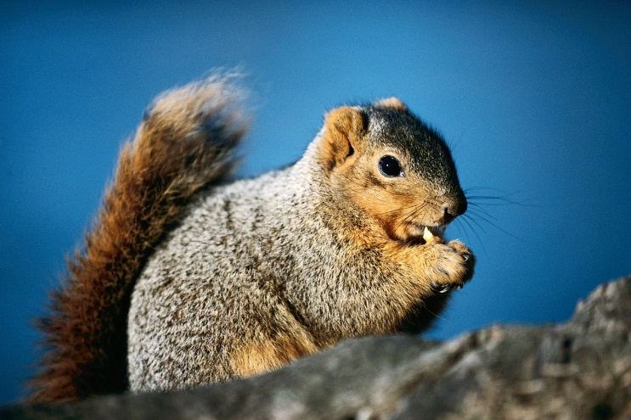
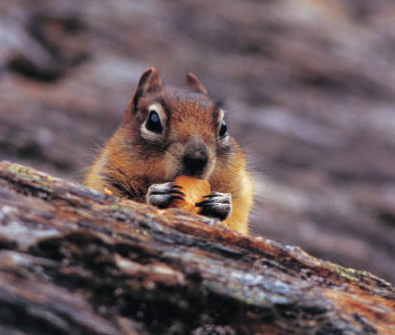
¡Nueces!
Por: Elizabeth Yeo
Castaño y Margarita eran dos jóvenes ardillas. Ellas nacieron en la mismo mes de primavera. Desde entonces, han sido los mejores amigos.
Los dos amigos se divirtieron todo el verano. Ellos se perseguían el uno al otro a lo largo de la parte superior de la valla alrededor del parque. Ellos subían a las copas de los árboles más altos. Ellos tomaban siestas debajo de los arbustos de frambuesas. Ellos comían deliciosos sobrantes de comida que la gente dejaba en el parque.
Entonces llegó el otoño. Castaño ya no quería jugar. Él pasaba todos los días recolectando las nueces que caían de los árboles. Luego, él las enterraba por todo el parque.
— Nueces, nueces, nueces, —dijo Margarita. — ¿No puedes pensar en otra cosa?
— Pero el invierno se aproxima, —le advirtió Castaño. — Vamos a necesitar algo para comer luego.
— Podemos comer las sobras que la gente deja, como siempre lo hacemos. —dijo Margarita.
—Tal vez podemos —dijo Castaño. — Pero prefiero prevenir que lamentar. Así que Castaño siguió recolectando nueces.
Margarita continuó corriendo a lo largo del tope de la valla por sí sola. Subió a las copas de los árboles más altos. Tomó muchas siestas. Entonces, llegó el invierno. La gente dejó de venir al parque. No había sobras de comida para comer.
Margarita tenía mucha hambre, pero Castaño tenía muchas nueces para comer.
— Castaño ¿Me puedes dar un poco de tus nueces por favor?, —le preguntó Margarita.
— Por supuesto que sí, —le dijo Castaño. —Solo prométeme que me ayudarás a recolectar las nueces el próximo otoño.
—¡Lo haré! —prometió Margarita. —¡Tu tenías razón todo el tiempo!
Parte 1
Equivalencia de grado: 2.0
Escala Lexile: 420L
Promedio del largo de la oración: 7.26
Promedio de la frecuencia de palabras: 3.58
Número de palabras: 247
Ilustración uno
Ilustración dos
Las ardillas almacenan nueces y bellotas para el invierno. Muchas ardillas no hibernan en el invierno así que ellas necesitan la comida. También almacenan nueces, avellanas, y muchos otros frutos secos. También es bueno para los árboles tener animales pequeños que entierren sus semillas en el suelo. Muchos árboles comienzan a crecer porque una ardilla enterró una nuez.
Las ardillas son inteligentes y buscan la mejor forma de encontrar comida. Ellas son muy buenas encontrando atajos. Las ardillas pueden saltar sobre casi cualquier cosa mientras buscan comida.

Slide 30
¿De qué manera el autor introduce a los personajes?
Los dos personajes en el pasaje son Castaño y Margarita.
Los personajes son introducidos como dos jóvenes ardillas.
Los personajes son mejores amigos.
Los dos amigos se divierten todo el verano.
Hacia RL.2.5 DOK 2 - Ch
Desarrollo de concepto: Entiende que el comienzo de un cuento es una introducción del personaje, ambiente y un evento.
¿Qué oración describe mejor la conclusión del pasaje?
Margarita aceptó que Castaño siempre tuvo la razón.
Castaño pasó todos los días recogiendo nueces.
Margarita tenía mucha hambre en el invierno.
Margarita quería jugar pero Castaño no quería.
Hacia RL.2.5 DOK 2 - Cl
Localiza información, en un texto nuevo, para respaldar cómo el comienzo introduce un cuento y cómo el final concluye la acción.

Slide 31
3. ¿Cómo se sentía Margarita al principio sobre Castaño recolectando nueces?
Margarita estaba feliz de que Castaño estaba recolectando nueces.
Margarita dijo que ellos podían comer las sobras que la gente dejara.
Margarita estaba molesta porque Castaño no quería jugar.
Ella decidió jugar sola.
Hacia RL.2.6 DOK-2 Cj
Infiere lo que un personaje puede pensar o sentir basado en la evidencia textual.
¿Cómo Castaño pensaba distinto a Margarita sobre recolectar nueces en el otoño?
Castaño pensaba que el otoño era el tiempo para recolectar nueces para el invierno, pero Margarita no pensaba así.
Castaño quería jugar todo el otoño, pero Margarita quería recolectar nueces.
Margarita dijo que ellos tendrían suficiente comida en el otoño y Castaño estuvo de acuerdo con ella.
Castaño y Margarita tomaron muchas siestas en el otoño.
Hacia RL.2.6 DOK 2 - ANp
Compara diferencias en los puntos de vista entre personajes, en un texto nuevo.

Slide 32
5. ¿Por qué no habían sobrantes de comida para comer en el invierno?
Castaño enterró todos los sobrantes de comida en el otoño.
Las ardillas no pudieron encontrar sobrantes de comida debajo de la nieve.
Otros animales se comieron los sobrantes de comida.
Las personas dejaron de venir al parque durante el invierno.
Hacia RL.2.7 DOK 1 - Cf
Contesta preguntas con las interrogantes: quién, qué, cuándo, dónde y cómo, sobre la trama de un cuento.
¿Qué información se encuentra en una ilustración que explica más las acciones de Castaño?
“Las ardillas son inteligentes y buscan la mejor forma de encontrar comida.”
“Muchos árboles comienzan a crecer porque una ardilla enterró una nuez.”
“Las ardillas almacenan nueces y bellotas para el invierno.”
“Las ardillas pueden saltar sobre casi cualquier cosa mientras buscan comida.”
Hacia RL.2.7 DOK 2 - Cl
Utiliza información obtenida de las ilustraciones y palabras en una impresión o un texto digital para contestar preguntas sobre una idea central (trama).

Slide 33
7. ¿Cómo el autor te muestra los puntos de vista de Castaño y Margarita? Utiliza detalles, diálogos y ejemplos del pasaje en tu respuesta. (Maestro solamente) Puntaje final_____
Hacia RL.2.6 DOK 3 - APx
Reconoce los diferentes puntos de vista de diferentes personajes mediante su diálogo en el texto.
¿Cuáles son algunas de las cosas que hacen las ardillas? Utiliza detalles y ejemplos del pasaje, y las ilustraciones de ¡Nueces! (Maestro solamente) Puntaje final_____
HaciaRL.2.7 DOK 2 - APn
Obtiene e interpreta información utilizando las características del texto (ilustraciones, textos, textos digitales) con un fin o asignación específico.

Slide 34
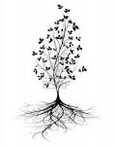
El ciclo de vida de la planta
1
Todo ser viviente atraviesa cambios. Los seres vivientes pasan por diferentes etapas. Luego llegan al final de su ciclo de vida y mueren. Hay muchos tipos de plantas. Cada tipo de planta tiene su propio ciclo de vida.
2
Muchas plantas comienzan su ciclo de vida como una semilla. La semilla necesita ciertas cosas o no crecerá hasta ser una planta. A veces las semillas esperan dentro de la tierra hasta que puedan conseguir las cosas que necesitan. Ellas esperan por el calor del sol. Ellas esperan por el agua. Cuando ellas tienen lo que necesitan, comienzan a crecer. Un retoño pequeñito saldrá de cada semilla. Los retoños se extienden hacia arriba hasta que se asoman a través de la tierra y hacia el aire.
3
Las plantas continúan creciendo cuando reciben la luz del sol y el agua. Los tallos crecen más altos y las hojas se abren. Más hojas y tallos crecen de los tallos principales. A las plantas adultas les salen flores. Las flores de muchas plantas producen frutos. La fruta tiene semillas en su interior para que más plantas nuevas puedan crecer.
4
Las plantas nuevas se parecen a sus plantas madres. Las semillas de una planta madre crecerán hasta ser el mismo tipo de planta como la madre. Cuando una semilla empieza a crecer, es el comienzo de otro ciclo de vida de la planta.
Ilustración del
Ciclo de vida de la planta
Primero, una semilla cae al suelo.
Luego, el agua y la luz solar le ayudan a crecer.
Al final, producen frutos para que nuevas plantas puedan crecer.
Después, le crecen tallos y hojas.

Slide 35
9. ¿Cómo las plantas comienzan su ciclo de vida?
como una raíz
como una semilla
con agua
en el sol
Hacia RI.2.5 DOK-1 Cf
Contesta preguntas con las interrogantes: quién, qué, cuándo, dónde y cómo, sobre datos claves o información en un texto, usando las características del texto como evidencia.
10. ¿Qué necesita una semilla para crecer?
agua y luz solar
comida
hojas y tallos
plantas
Hacia RI.2.5 DOK-1 Cl
Localiza características del texto para proporcionar suficiente evidencia con un propósito .

Slide 36
¿Qué oración explica qué hacen las semillas cuando empiezan a crecer?
Hay muchas clases de plantas.
Un diminuto brote saldrá de cada semilla.
Las semillas necesitan ciertas cosas o ellas no crecerán.
Cada tipo de planta tiene su propio ciclo de vida.
Hacia RI.2.6 DOK-1 Cf
Contesta preguntas con las interrogantes: quién, qué, cuándo, dónde y cómo, que responden, explican y describen .
¿Qué oración describe mejor un ciclo de vida?
Las plantas necesitan ciertas cosas.
Las plantas esperan por el calor del sol.
C. Al final de su ciclo de vida, una planta muere.
D. Los seres vivientes pasan por diferentes etapas.
HaciaRI.2.6 DOK-2 Cl
Localiza información para apoyar un propósito (contestar una pregunta, explicar o describir) en un texto nuevo.

Slide 37
13. Mira la Ilustración del Ciclo de vida de la planta. ¿Por qué las plantas producen frutos?
En la última parte de la ilustración.
La planta produce frutos para que nuevas semillas puedan crecer.
Una semilla cae al suelo.
Las personas disfrutan comer los frutos.
Hacia RI.2.7 DOK-1 Cf
Contesta preguntas que requieren hacer referencia a imágenes visuales en un texto nuevo.
14. ¿Qué oración en la Ilustración del Ciclo de vida de la planta explica qué sucede cuando las plantas obtienen lo que necesitan para crecer?
Una semilla cae al suelo.
El agua y la luz solar le ayudan a crecer.
Le crecen tallos y hojas.
Producen frutos para que nuevas plantas puedan crecer.
Hacia RI.2.7 DOK-2 Cl
Localiza las representaciones visuales precisas que contribuyen a un texto y lo clarifican.

Slide 38
¿Por qué el autor escribe el texto El ciclo de vida de la planta? Utiliza detalles y ejemplos del texto para apoyar tu respuesta.
Hacia RI.2.6 DOK-3 APx
Identifica un propósito principal en un texto nuevo mediante declaraciones específicas acerca de lo que el autor quiere contestar, explicar o describir.
16. Explica qué pasa primero, después, luego y al final, en el ciclo de vida de una planta.
Hacia RI.2.7 DOK-2 APn
Interpreta información de una representación visual con el fin de responder preguntas que clarifican un texto.

Slide 39
17. Escribe una o dos oraciones más para concluir el párrafo. Utiliza detalles del texto El ciclo de vida de la planta. Tarea: Un estudiante está escribiendo para la clase un párrafo acerca de cómo comienza el ciclo de vida de una planta. Lee el párrafo. Escribir para revisar un texto breve, Organización, W.2.2c, escribir una conclusión, Objetivo 3a Nuevos ciclos de vida Las ardillas pueden ayudar a las plantas a comenzar un nuevo ciclo de vida. Las ardillas entierran nueces. A veces ellas olvidan dónde las enterraron. Entonces, la nuez podría convertirse en una semilla que comienza una nueva planta. Cada vez que una semilla comienza a crecer es el comienzo de un nuevo ciclo de vida. Cuando la semilla crece, tú puedes saber qué tipo de planta va a ser.
18. Un estudiante está revisando este párrafo y quiere añadir una oración para explicar por qué Margarita estaba triste. Lee el párrafo.
W.2.2b Revisar un escrito breve (elaboración: desarrollo de un tema) -Objetivo 3b
Margarita subía y bajaba los árboles más altos. Ella corría a lo largo del tope de la valla. Ella tomó muchas siestas. Luego vino el invierno. Margarita estaba muy triste.
¿Qué oración terminaría mejor el párrafo?
Hacía mucho frío y nadie quería jugar.
Subir y bajar los árboles más altos ya no era tan divertido como antes.
Ella había jugado todo el otoño en lugar de recolectar nueces para el invierno.
Su amigo Castaño se había ido.
`

Slide 40
19. Revisa la oración a continuación. ¿Qué palabra significa casi lo mismo que la palabra subrayada?
Las plantas son necesarias para nuestro medioambiente.
bonitas
verdes
hermosas
importantes
L.2.3a –utilizando lenguaje formal, Objetivo 8
20. ¿Qué oración utiliza las mayúsculas correctamente?
Margarita y castaño enterraron bellotas en hillsboro.
Margarita y Castaño enterraron bellotas en hillsboro.
Margarita y Castaño enterraron bellotas en Hillsboro.
margarita y castaño enterraron bellotas en hillsboro.
L.2.2a –mayúsculas, Objetivo 9

Slide 41
Instrucciones para el estudiante
Parte 2:
Tarea de rendimiento
1. Planifica tu escrito. Puedes utilizar tus notas y tus respuestas. Utiliza el organizador gráfico que aparece más adelante para planificar tu escrito.
2. Escribe–Revisa y Edita tu primer borrador. Tu maestro te proporcionará papel.
3. Tu clase irá de excursión al parque. Tu irás encontrando plantas que están en diferentes etapas de sus ciclos de vida. Cuando regreses a la clase, escribirás un artículo sobre lo que encontraste, y cómo las diferentes etapas del ciclo de vida de una planta pueden o no afectar a las ardillas en el parque.
Planificando tu escrito
Ciclo de vida de una planta | ¿Cómo esto afecta a las ardillas?
Cómo serás calificado
Propósito | ¿Escribiste únicamente sobre el tema?
Organización | ¿Están tus ideas relacionadas? ¿Tienen sentido?
Elaboración de evidencia | ¿Mostraste evidencia para apoyar tu tema?
Elaboración de lenguaje y vocabulario | ¿Usaste palabras de vocabulario sobre el tema? ¿Son tus oraciones fáciles de leer y entender?
Convenciones | ¿Seguiste las reglas de letras mayúsculas, puntuación y ortografía?

Slide 42
Nombre____________________________

Slide 44
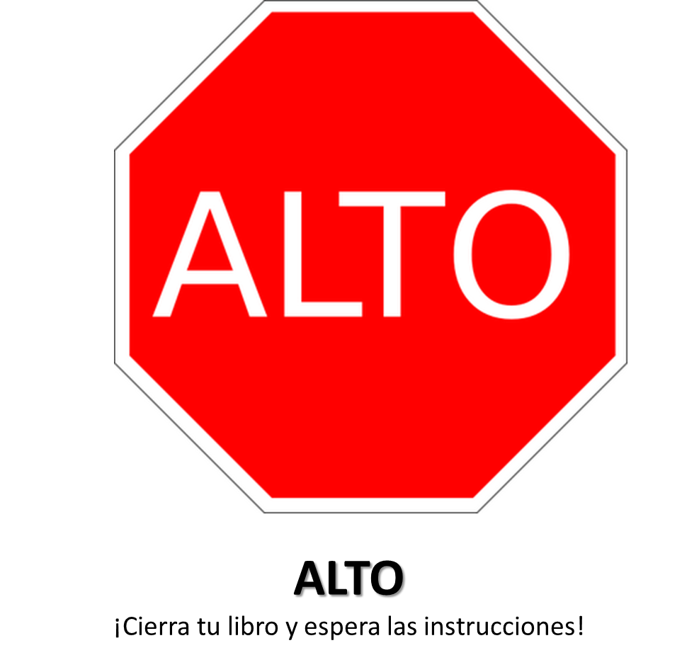

Slide 45
Colorea la casilla verde, si tu respuesta estaba correcta. Colorea la casilla roja, si tu respuesta estaba incorrecta.
Texto Literario
1 | Yo puedo entender las partes de un cuento introducidas al comienzo de éste. RL.2.5
2 | Yo puedo encontrar información del principio y del final del cuento. RL.2.5
3 | Yo puedo inferir lo que piensa o siente un personaje a partir del texto. RL.2.6
4 | Yo puedo decir las diferencias en los puntos de vista de los personajes. RL.2.6
5 | Yo puedo contestar las interrogantes: quién, qué, cuándo, dónde, por qué y cómo acerca de la trama. RL.2.7
6 | Yo puedo utilizar ilustraciones y palabras para responder preguntas sobre la trama o una idea. RL.2.7
7 | Yo puedo decir las diferencias en los puntos de vista de los personajes por sus diálogos. RL.2.6 | 2 | 1 | 0
8 | Yo encuentro y utilizo información de las ilustraciones y textos para completar una tarea. RL.2.7 | 2 | 1 | 0
Texto Informativo
9 | Yo puedo contestar las interrogantes: quién, qué, cuándo, dónde o cómo sobre hechos clave. RI.2.5
10 | Yo puedo utilizar las características del texto para proporcionar evidencia suficiente con un propósito. RI.2.5
11 | Yo puedo contestar las interrogantes: quién, qué, cuándo, dónde o cómo para explicar o describir. RI.2.6
12 | Yo puedo localizar información para apoyar mi respuesta. RI.2.6
13 | Yo puedo responder preguntas, mirando las imágenes. RI.2.7
14 | Yo puedo parear imágenes con hechos del texto o ideas. RI.2.7
15 | Yo puedo identificar lo que el autor está explicando o describiendo. RI.2.6 | 1 | 2 | 1 | 0
16 | Yo puedo utilizar las imágenes para contestar las preguntas acerca de un texto. RI.2.7 |  | 2 | 1 | 0
Escritura
17 | Escribe una conclusión para el párrafo. W.2.2c (Escrito breve) | 2 | 1 | 0
18 | ¿Qué oración terminaría mejor el párrafo? W.2.2b
19 | ¿Qué palabra sustituye mejor la palabra subrayada? L.2.3a
20 | ¿Qué oración utiliza las mayúsculas correctamente? L.2.2a

